Slide 1

Predicción de Operación (Compra/ Venta) en XAUUSD usando Modelos de Machine Learning Basados en Indicadores Técnicos y Promedios Móviles

Slide 2

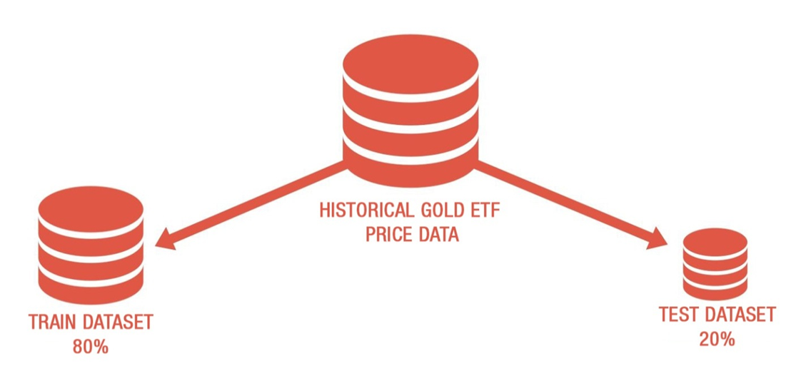
Objetivos
Sugerir la operación más apropiada (Compra, Venta o Neutral) con base a señales generadas por indicadores
Entrenar y comparar modelos de Machine Learning que predigan dicha accion usando datos reales extraidos de Metatrader

Slide 3
¿Por qué el Oro?
Es uno de los instrumentos financieros más populares en el trading
Activo refugio en épocas de incertidumbre
Volatilidad, liquidez, protección contra la inflación
OBSERVACIÓN IMPORTANTE: Invertir en este activo tiene riesgos

Slide 4
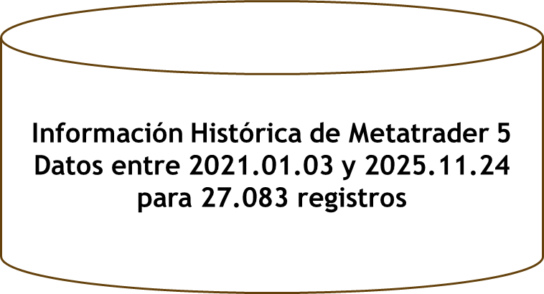
Consideraciones
Promedios Moviles (Simples y Exponenciales) para 5, 10, 20, 50, 100 y 200 periodos
Indicadores: RSI, MACD, ADX, William %R, ADX, CCI, High/Lows, Bear/Bull Power
NO SE GESTIONÓ EL RIESGO
EA MT5

Slide 5
Estructura del Dataset

Slide 6
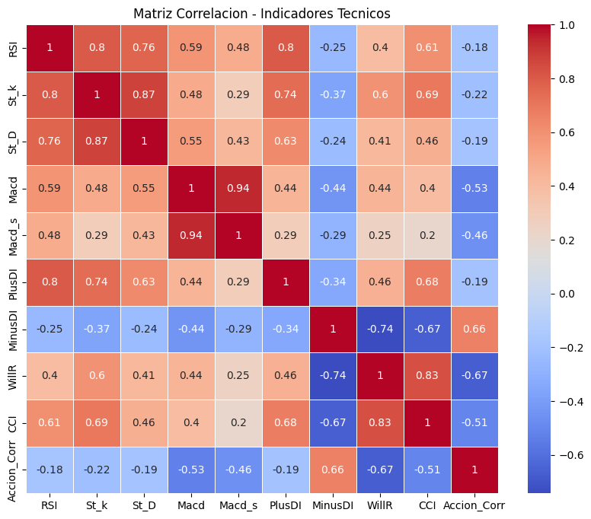
MATRIZ DE CORRELACIÓN

Slide 7
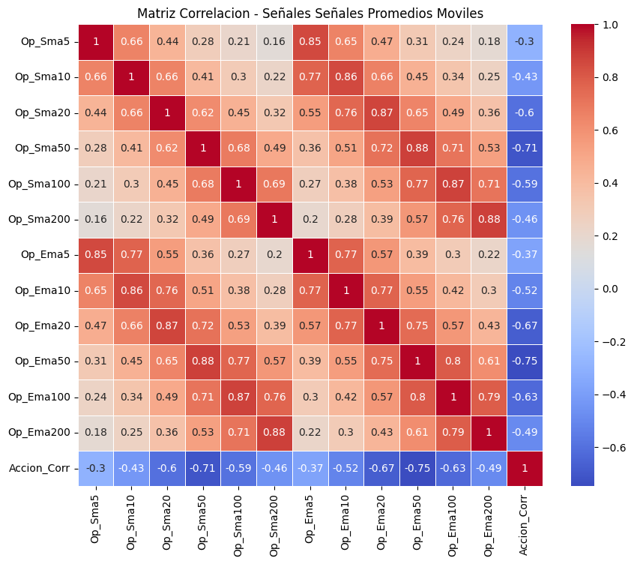

Slide 8
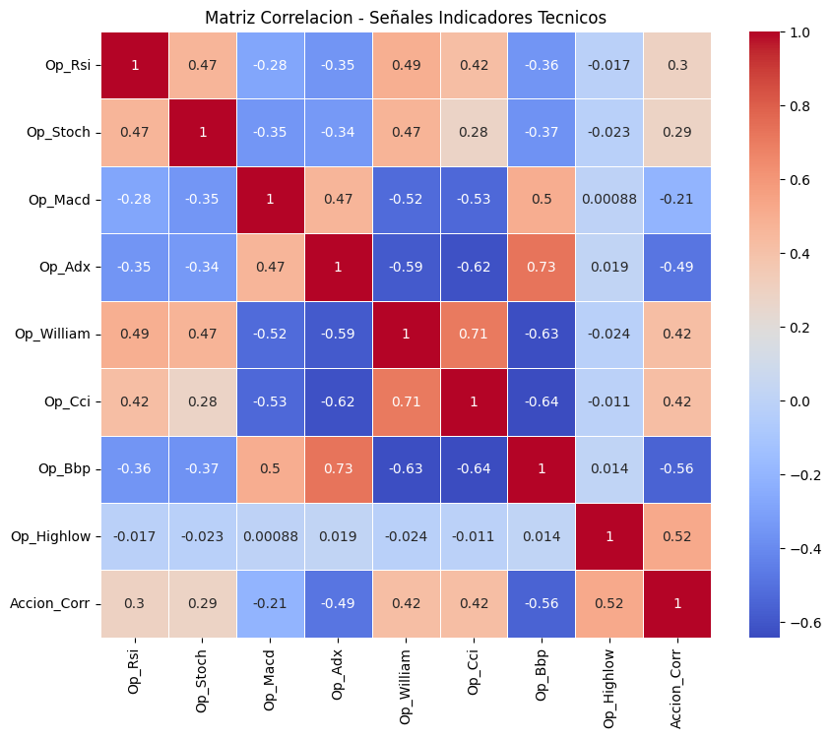

Slide 9
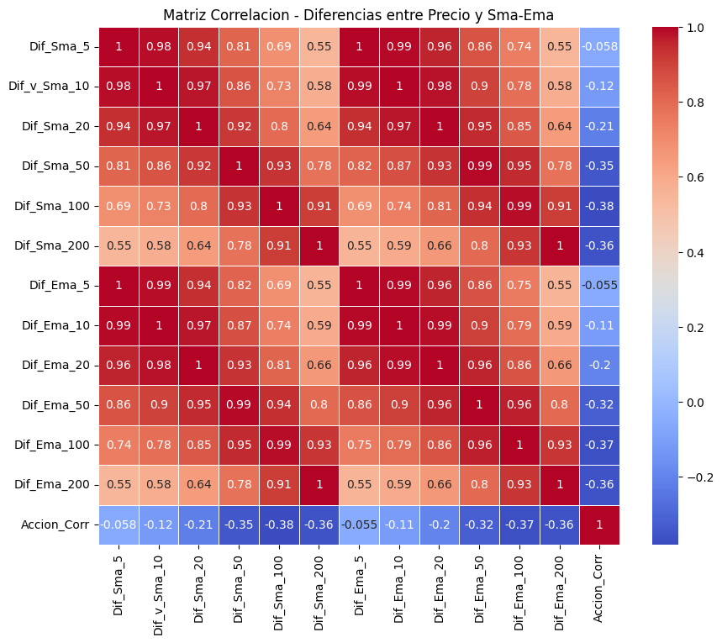

Slide 10
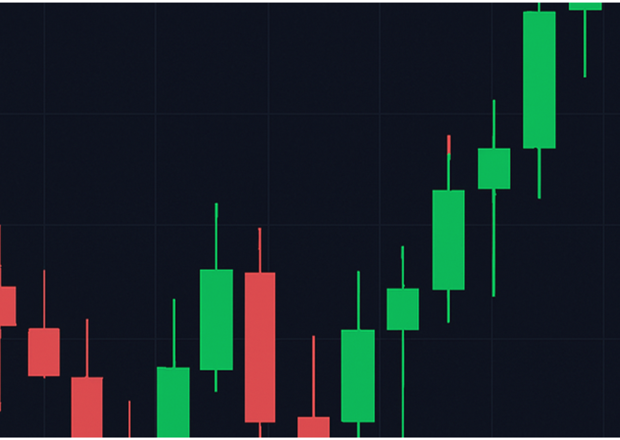
SELECCIÓN DE SET DE ENTRENAMIENTO
El mejor set para entrenar el modelo son las relaciones con las Señales de Promedios Móviles e Indicadores.
¿Por qué?
Buena correlación con el target (0.3–0.56).
Variables ya discretizadas → menos ruido.
Casi sin multicolinealidad → modelos estables.
A los modelos ML les encantan estas features porque contienen direcciones claras de entrada/salida.

Slide 11
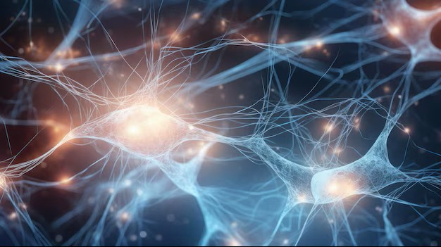
ALGORITMOS DE MACHINE LEARNING

Slide 12
Se aplicaron 10 modelos de ML de clasificación. Aunque todos tienen métricas similares, destaca el modelo SVC y HistGB.
Aunque el GaussianNB tuvo un menor accuracy su valor no es malo.

Slide 13
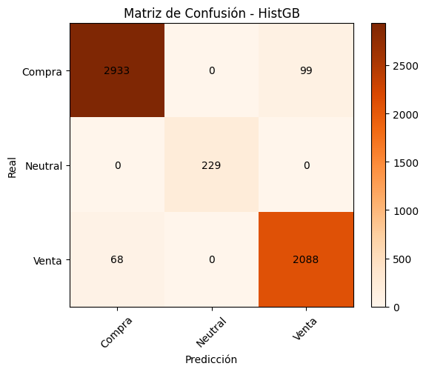

MATRICES DE CONFUSIÓN

Slide 14

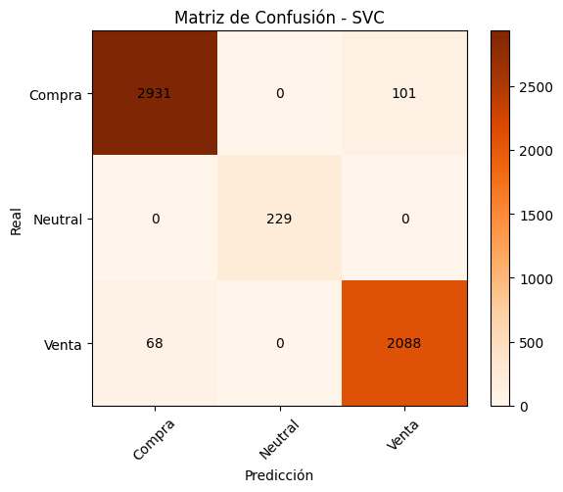

Slide 15



Slide 16



Slide 17



Slide 18

CONCLUSIONES
De acuerdo con a los resultados obtenidos, el modelo con mejor rendimiento fue SVC (Support Vector Classifier), alcanzando un F1-macro de 0.977694.
El reporte de clasificación detallado para el modelo SVC mostró las siguientes métricas:
Compra: Precisión: 0.98, Recall: 0.97, F1-score: 0.97
Neutral: Precisión: 1.00, Recall: 1.00, F1-score: 1.00
Venta: Precisión: 0.95, Recall: 0.97, F1-score: 0.96
En general, el modelo SVC demostró una excelente capacidad para clasificar las operaciones de compra, neutral y venta, con un accuracy global del 97% y un f1-score macro de 0.98.
Sin embargo, para el despliegue nos basamos en la matriz de confusión y escogimos el XGBoost

Slide 19

DESPLIEGUE

Slide 20
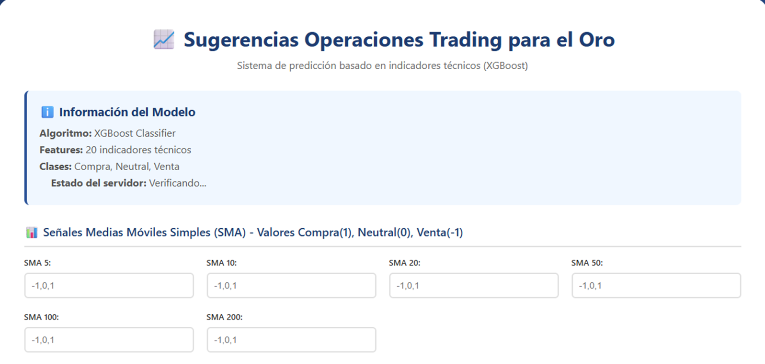
https://lfrm1971.github.io/Trading_Oro_web/

